Slide 1
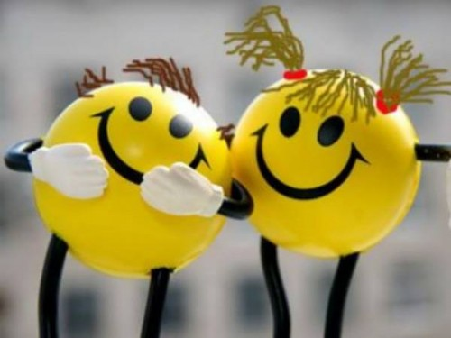
«Чарівний світ емоцій»

Slide 2
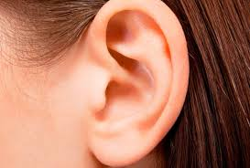
Самі мовчать, а нам допомагають почути тих, хто розмовляє

Slide 3

Два брати через гору живуть і ніколи один до одного в гості не ходять .

Slide 4

Завжди в роті, а не проковтнеш

Slide 5
радість
Вправа «Підбери цеглинку колір якої відповідає змісту речення»
спокій
доброта
сум
злість

Slide 6
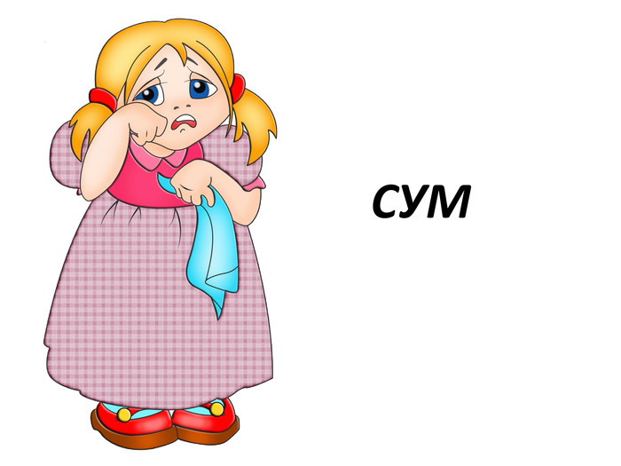
Коли нам сумно

Slide 7
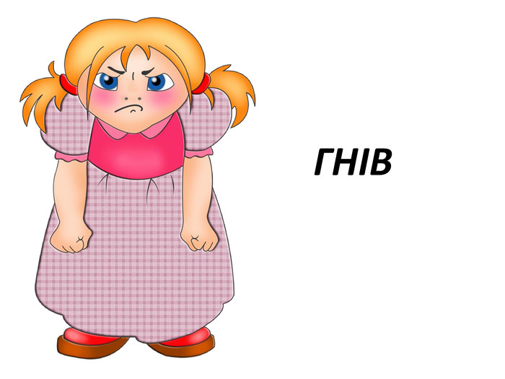
Коли ми сердимось

Slide 8
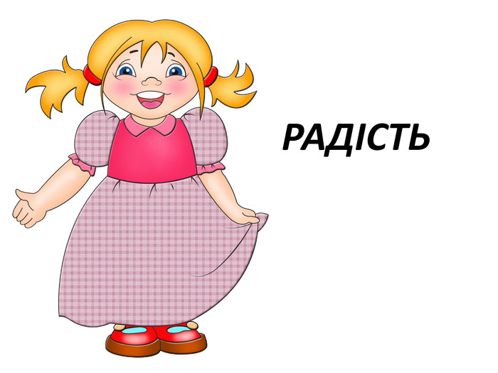
А коли ми радіємо

Slide 9
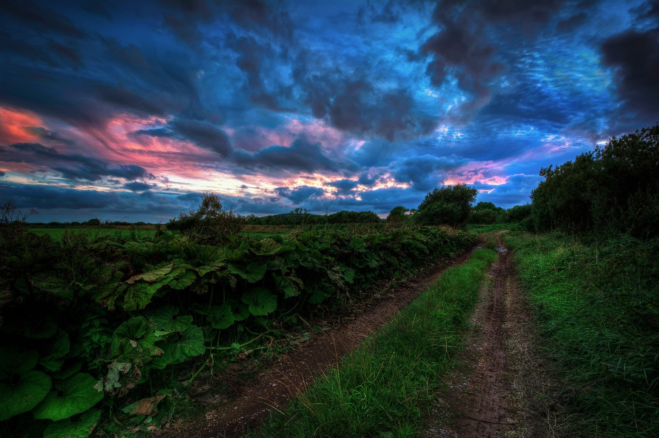
Коли «похмурі хмари»…

Slide 10

Коли «сонячний день»…

Slide 11
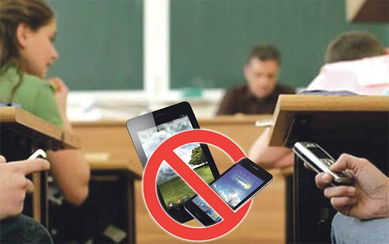
Коли « мама заборонила грати на телефоні…

Slide 12

Коли «чудова веселка».

Slide 13
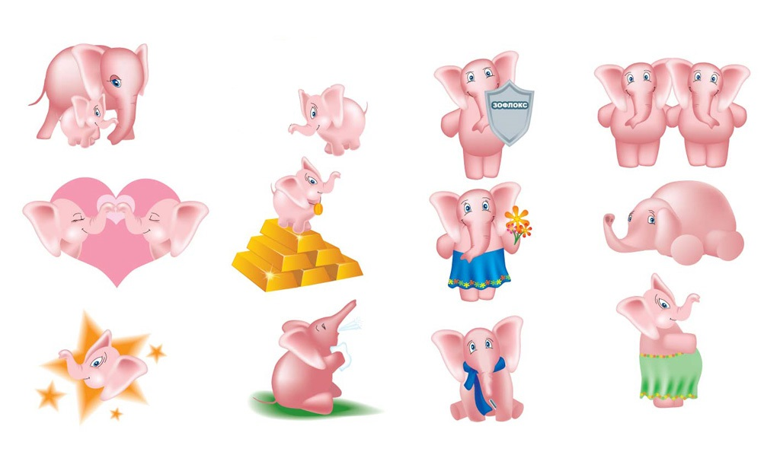
1.Казка
«Слоненя із кульками»
Жив був слоник – Слоненя. Він був радісним та веселим .

Slide 14
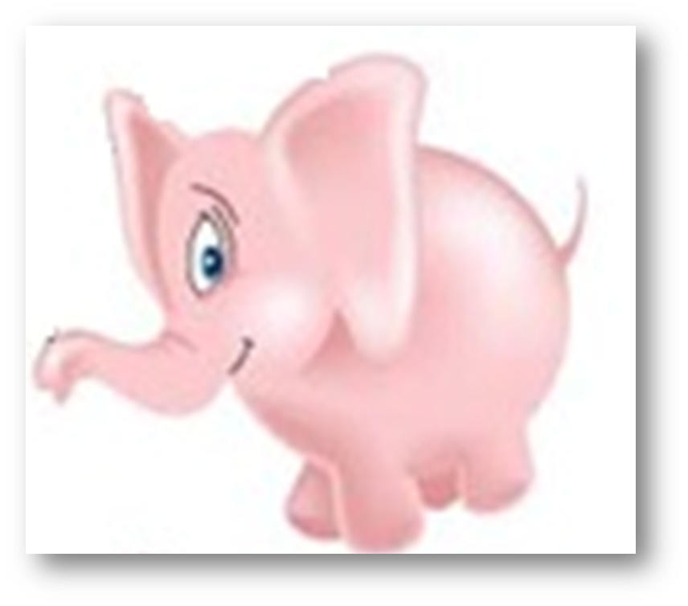
В нього були люблячі тато – Слон, і мама – Слониха.
Вони всі разом часто ходили гуляти в парк. І одного разу наше Слоненя побачило дуже гарну кульку. Він попросив тата і маму купити йому цю кульку.

Slide 15
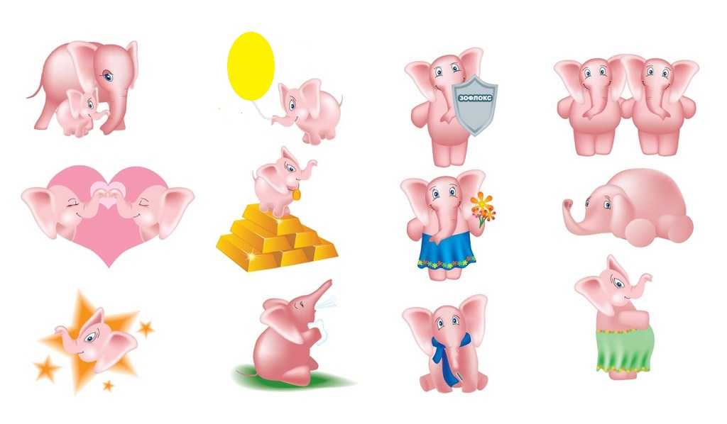
І батьки йому купили. Як ви гадаєте, що ви відчував наш слоник?

Slide 16

Правильно, радість.

Slide 17
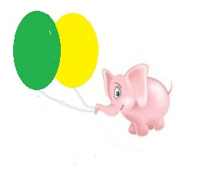
Але через деякий час наш слоник захотів ще і зелену кульку, батьки знову йому купили

Slide 18
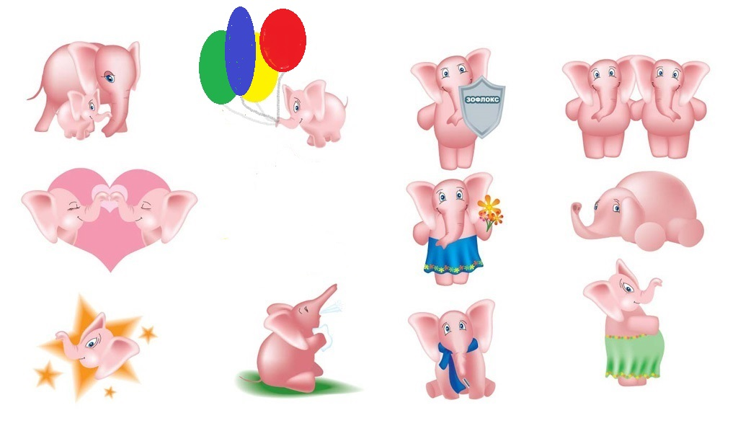
Потім він захотів і червону, і синю. І батьки знову купили йому кульки.

Slide 19
Через деякий час наш слоник захотів іще більше , але тато з мамою йому відмовили, бо в них вже не було грошей на кульки.

Slide 20

Злість, гнів
Як ви гадаєте , що відчував наш слоник? Так, злість та гнів.

Slide 21
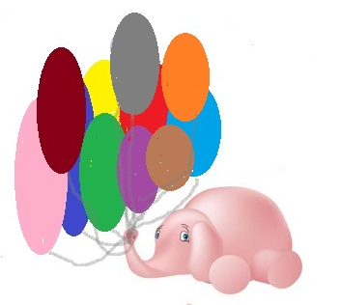
І тоді батьки купили слоникові кульок стільки він захотів. Але для цього батькам довелося більше працювати на роботі, щоб заробити гроші на кульки. І вони вже більше не ходили в парк гуляти.

Slide 22

Сум
Як ви гадаєте, що зараз відчуває наш слоник? Правильно, сум. А чому він сумує, адже в нього вже стільки кульок скільки він хотів?

Slide 23
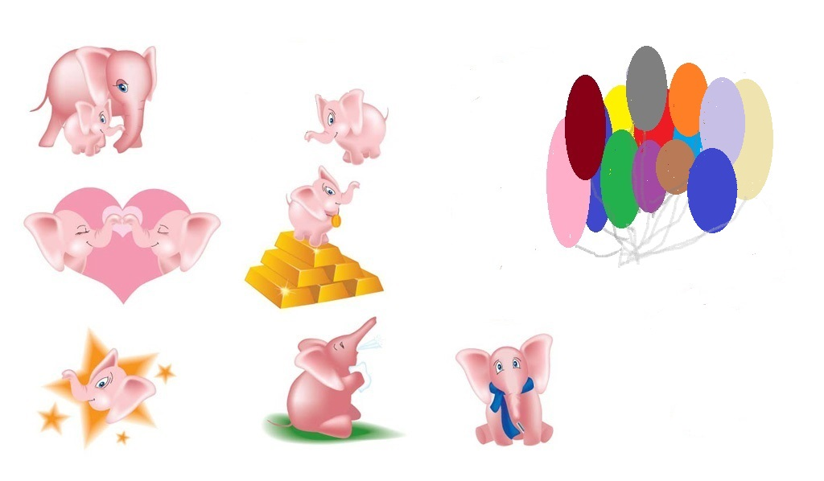
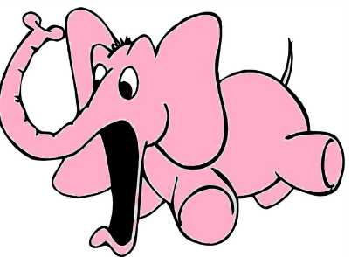
9
І от одного дня наш слоник взяв усі кульки і вийшов на подвір’я, але подув вітерець і кульки разом з слоником почали підійматися в повітря, все вище і вище. Що відчував наш слоник?

Slide 24

Правильно йому було страшно. Він злякався, що зараз підійметься дуже високо і кудись полетить і більше не побачить своїх батьків.

Slide 25

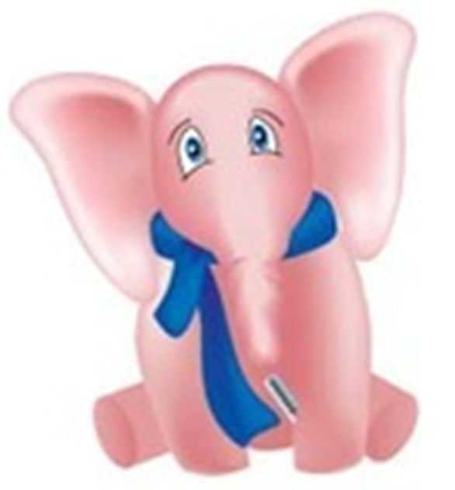
11
Тоді наш слоник відпустив кульки і сам спустився на траву, а кульки полетіли в небо. Наш слоник сів на траві і задумався. Як ви гадаєте про що? Правильно, про те що він дуже багато вимагав у батьків , а зараз коли кульки полетіли і їх у нього більше не було йому не так страшно і жаль, адже з ним його батьки. Як ви думаєте, як стало слонику?

Slide 26

Сором
Правильно, йому стало соромно.

Slide 27
Після цього він пішов до тата і мами і попросив пробачення. І батьки його пробачили. З тих пір вони знову ходять гуляти в парк, як і раніше.

